Slide 1
第17章 最小耗费路径分析和网络分析
17.1 最小耗费路径分析
17.1.1 源栅格
17.1.2 耗费栅格
注释栏17.1 管道选址分析的耗费栅格
17.1.3 耗费距离量测
17.1.4 生成最小累积耗费路径
注释栏17.2 最小累积耗费路径的生成
17.1.5 最小耗费路径分析的选项
17.2 最小耗费路径分析的应用
17.3 网络
17.3.1 链路和链路阻抗
17.3.2 节点和转弯阻抗
17.3.3 限制条件
17.4 网络拼接
注释栏17.3 残疾人路网
17.4.1 线要素聚集
17.4.2 编辑和创建网络
注释栏17.4 网络数据集
17.4.3 对网络要素赋予属性

Slide 2
17.5 网络分析
17.5.1 最短路径分析
注释栏17.5 “食品沙漠研究”中的可达性分析
17.5.2 旅行推销员问题
17.5.3 车辆找路问题
17.5.4 最近设施
17.5.5 配置
注释栏 17.6 火灾响应时间
17.5.6 定位-配置
重要概念和术语
复习题
应用: 路径分析和网络应用
习作1：计算最小累积耗费距离
习作2：计算路径距离
习作3：运行最短路径分析
习作4：创建一个Geodatabase网络数据集
习作5：寻找最近设施
习作6：寻找服务区
挑战性任务
参考文献

Slide 3
最小耗费路径分析
最小耗费路径分析用耗费栅格定义通过每个像元所需的耗费，找到像元间的最小累积耗费路径。
最小耗费路径分析所需要素包括：源栅格、耗费栅格、耗费距离量测和生成最小累积耗费路径的算法。

Slide 4
源栅格
源栅格定义了源像元。源栅格中仅源像元有像元值，所有其它的像元都不赋值.

Slide 5
耗费栅格
■ 耗费栅格定义了穿过每个像元的耗费或阻抗。
■ 耗费通常是不同的耗费因素的总和。
■ 耗费可以代表实际的或相对耗费。
■ 耗费因素可以根据每个因素的相对重要性进行权重。

Slide 6
耗费距离量测
路径分析中的耗费距离量测是基于节点-链接像元的表示法。
以横向链接的方式从一个像元到另一个像元的耗费距离是两个像元耗费值的平均值。
以对角线链接的方式从一个像元到另一个像元的耗费距离是两个像元耗费值平均值的1.414倍。

Slide 7
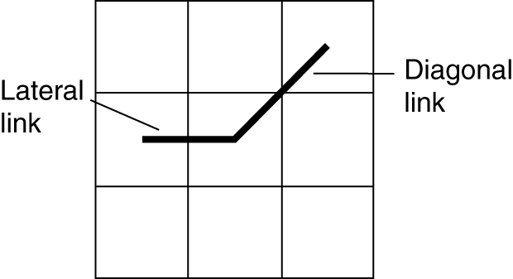
图 17.1
按节点-链接像元表示法进行耗费距离量测：连接两个直接相邻点的横向链接，连接两个对角线相邻点的对角线链接。。

Slide 8
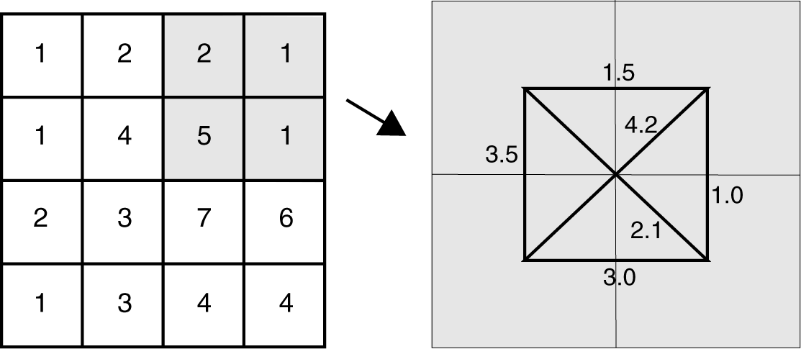
图 17.2
横向链接的耗费距离是连接像元的平均耗费，例如，（1 + 2）/ 2 = 1.5。对角线链接的耗费距离是平均耗费的1.414倍，例如1.414×[（1 + 5）/ 2] = 4.2。

Slide 9
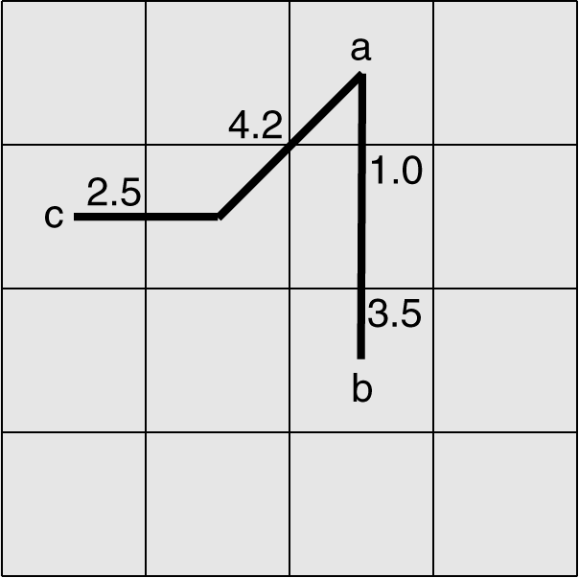
图 17.3 从像元a到像元b的累积耗费是两个横向链接耗费之和，即1.0与3.5的和。从像元a到c的累积耗费是对角线链接和横向链接的耗费之和，即4.2与2.5之和。

Slide 10
最小累积耗费
找出最小累积耗费路径是一个基于 Dijkstra 算法的迭代过程。
除了最小累计耗费栅格, 其他类型的输出包括方向栅格、配置栅格和最短路径栅格。

Slide 11
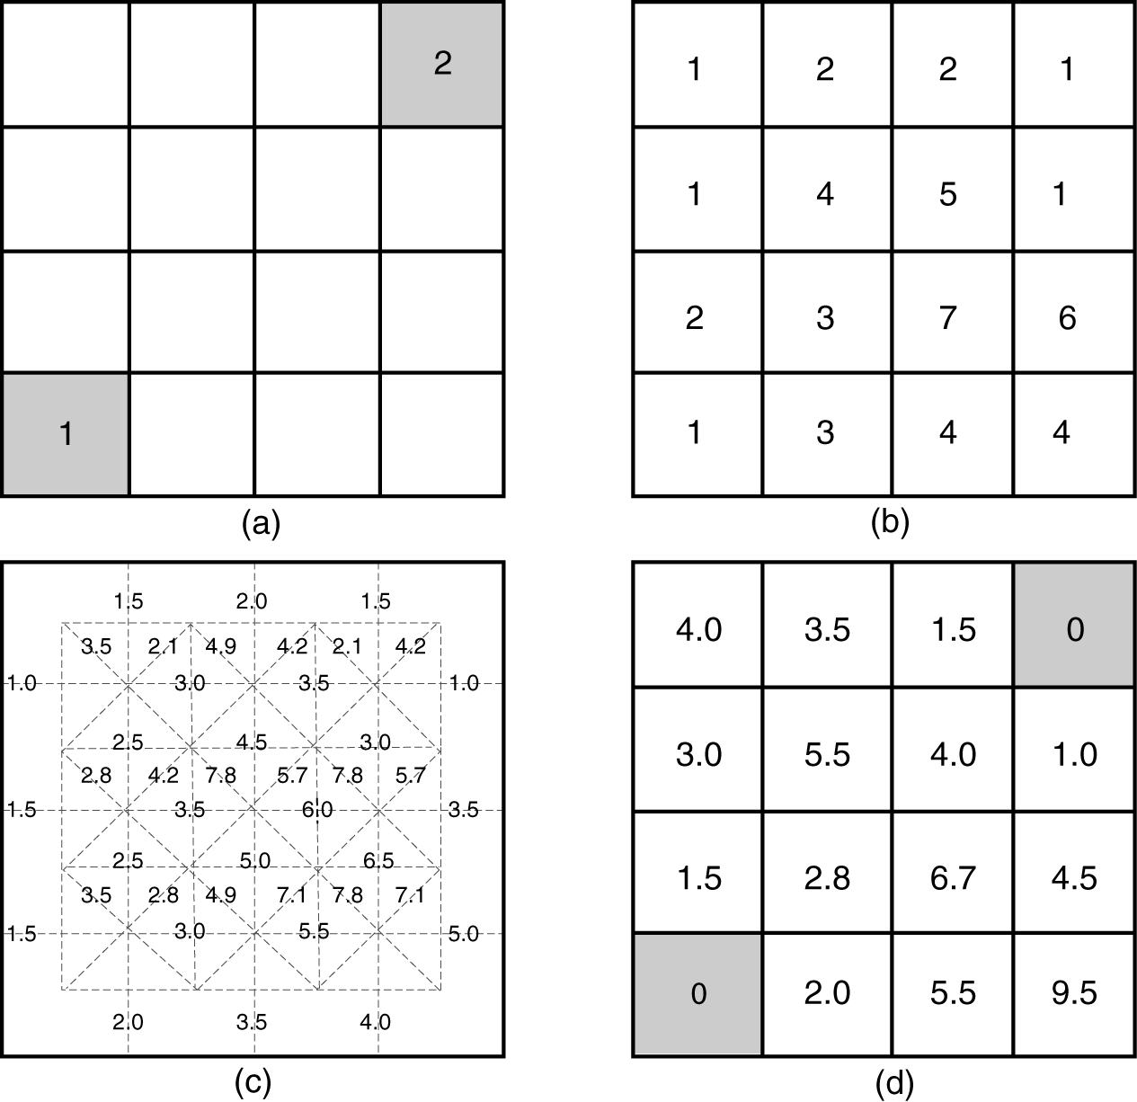
图 17.4
用源像元（a）和耗费栅格（b）生成对每个链接的耗费距离（c）和对每个像元的最小累积耗费距离（d）。生成过程参见注释栏17.2。

Slide 12
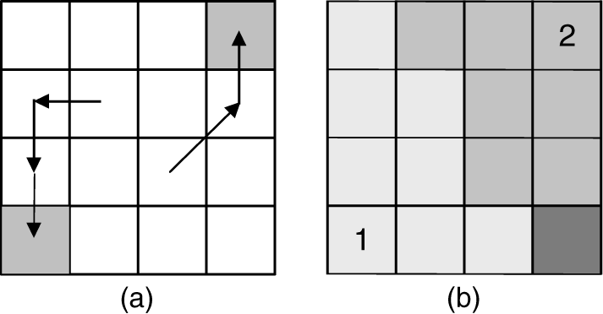
图 17.5 用与图17.4相同数据生成的最小耗费路径（a）和配置栅格（b）。

Slide 13
最小耗费路径分析的选项
最小耗费路径分析的结果受耗费因素选择的直接影响，也许更重要的是每个因素的权重。这就是为什么在最近的研究中，最小耗费路径分析常结合多标准评估的原因。
为了提供一个对穿越这种变化地形的更贴近实际的分析，许多新方法已建议用于最小耗费路径分析，如地表距离、垂直因子和水平因子。
ArcGIS 用路径距离来描述基于表面距离的耗费距离、垂直因子和水平因子。

Slide 14
网 络
网络是一个具有目标运动的合适属性的线要素系统。
网络通常具有拓扑结构：线（弧）相交于交叉点（节点），线不能有缺口，且具有方向。
路网的属性数据包括链路阻抗、转弯阻抗、单行道、天桥和地下通道。

Slide 15
链路和链路阻抗
链路是指在道路网络中由两个节点所确定的路段，也称为边。链路是网络的基本几何要素。
链路阻抗是穿越链路的耗费。

Slide 16
节点和转弯阻抗
节点指链路的一个交会点.
转弯是在节点处从一个链路到另一个链路的过渡.
转弯阻抗是完成转弯所需的时间，这在拥挤的街道网络中是很有意义的，转弯阻抗通常是有方向性的。
转弯表可用来赋予网络中的转弯阻抗值。

Slide 17
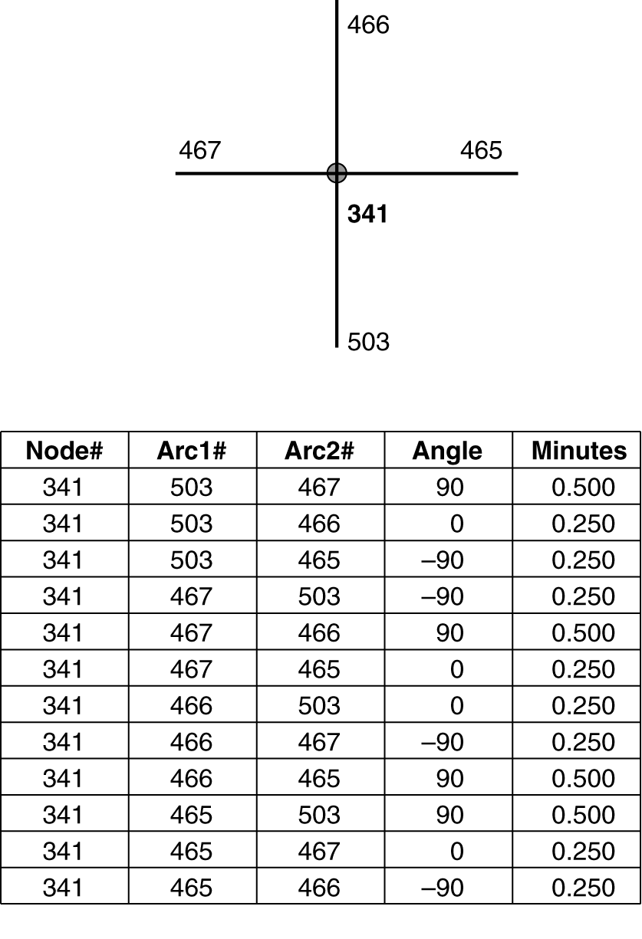
图 17.8
在341号节点处的可能转弯。

Slide 18
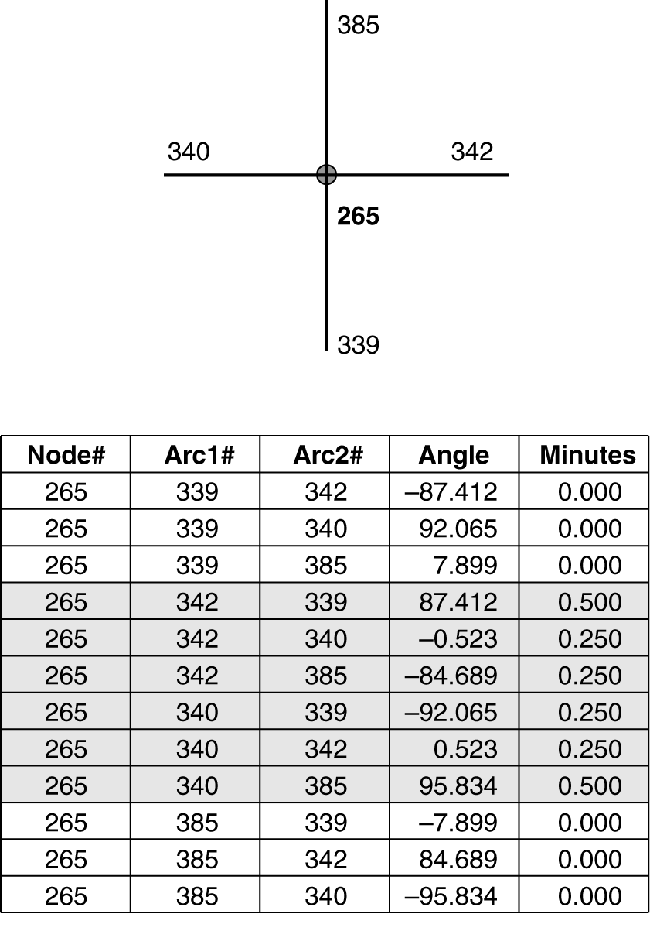
图 17.9
265号节点在东西向有停车标志。转弯阻抗仅应用于表中加阴影的行。

Slide 19
限制条件
限制条件是指网络上的寻路需求。单向或关闭街道即是限制的例子。

Slide 20
网络拼接
从网络数据源收集线性因素
编辑和构建网络
3. 赋予网络因素属性

Slide 21
网络分析
具有适当属性的网络可以是各种各样的应用，包括最短路径分析、旅行推销员问题,车辆寻路问题、最近的设施、配置和定位-配置。

Slide 22
最短路径分析
最短路径分析是在网络中寻找节点间累积阻抗最小的路径。路径可由两个节点（起点和终点）连成，也可在两点间有一些特定的站点。

Slide 23
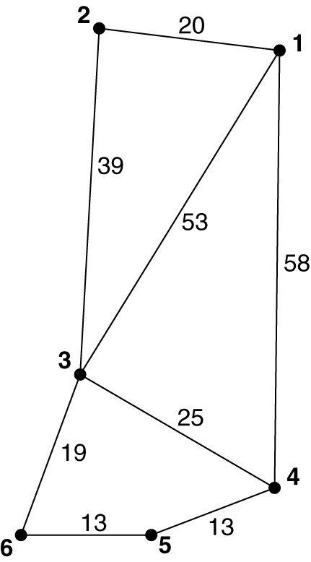
图 17.8
在道路网络上的城市之间的链路阻抗值。

Slide 24
表 17.1 图17.10的六个节点之间的阻抗矩阵
 | (1) | (2) | (3) | (4) | (5) | (6)
(1) | ∞ | 20 | 53 | 58 | ∞ | ∞
(2) | 20 | ∞ | 39 | ∞ | ∞ | ∞
(3) | 53 | 39 | ∞ | 25 | ∞ | 19
(4) | 58 | ∞ | 25 | ∞ | 13 | ∞
(5) | ∞ | ∞ | ∞ | 13 | ∞ | 13
(6) | ∞ | ∞ | 19 | ∞ | 13 | ∞

Slide 25
表17.2 图17.10中从节点1到所有其它节点的最短路径
From-node | To-node | Shortest Path | Minimum Cumulative impedance
1 | 2 | p₁₂ | 20
1 | 3 | p₁₃ | 53
1 | 4 | p₁₄ | 58
1 | 5 | p₁₄ + p₄₅ | 71
1 | 6 | p₁₃ + p₃₆ | 72

Slide 26
旅行推销员问题
旅行推销员问题是路径问题，规定推销员必须询问所选择的访问站，并且仅能访问一次，推销员可以从任一站点出发，但必须回到出发点。

Slide 27
车辆寻路问题
对于一队车辆和顾客，车辆寻路问题的主要目标是规划车辆路径和访问顾客，使旅行总时间最小化。
其它附加约束条件也可能存在，如：时间段、车辆容量和动态条件（如，交通拥挤）。

Slide 28
最近设施
最近设施是在网路中寻找到任何一点的最近的医院、消防站或自动取款机。

Slide 29
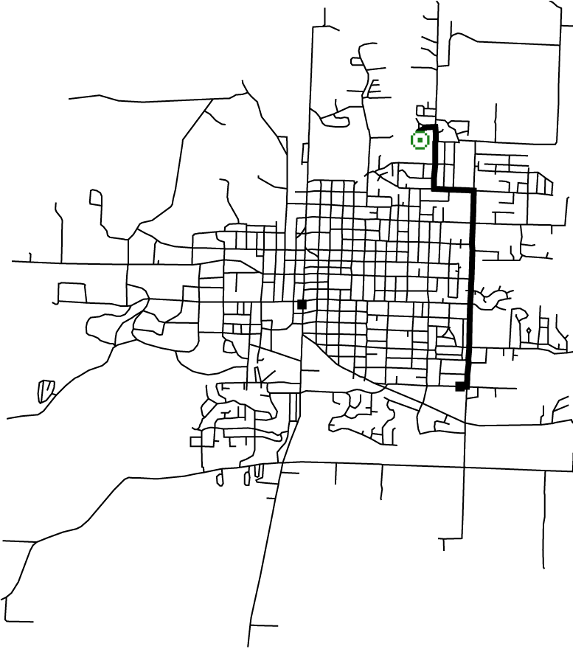
图 17.9
从一个街道地址到离它最近的消防站（图中以方形符号表示）的最短路径。

Slide 30
配 置
配置衡量公共设施的效率，如消防站、学校或者它们的服务空间。

Slide 31
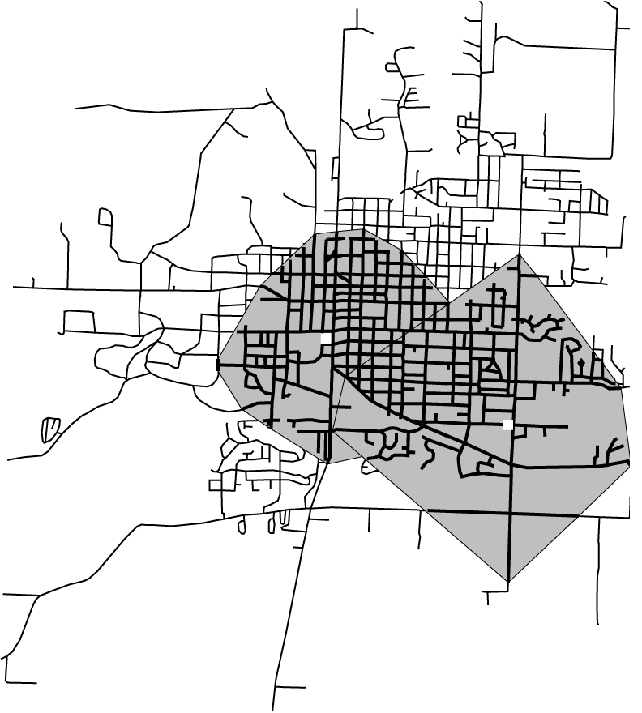
图 17.10
两个消防站在2分钟反应时间内的服务范围。

Slide 32
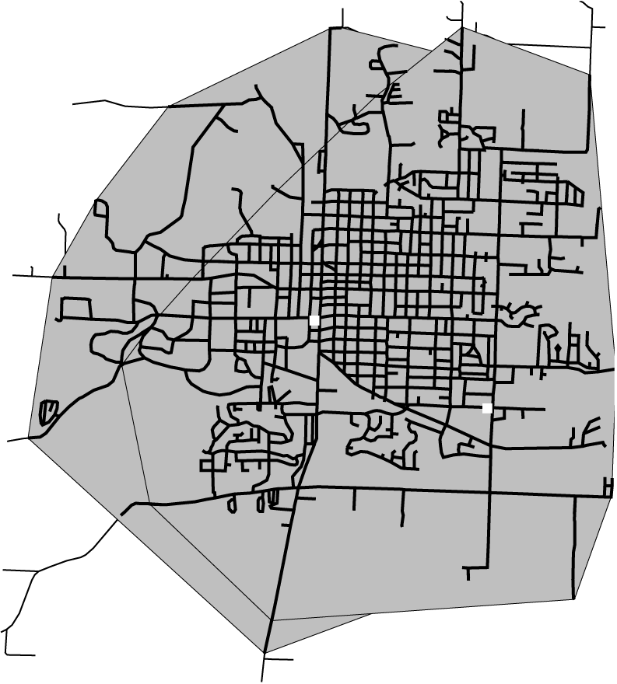
图 17.11
两个消防站在5分钟反应时间内的服务范围。

Slide 33
定位-配置
定位-配置通过目标和约束集解决供需匹配问题。

Slide 34
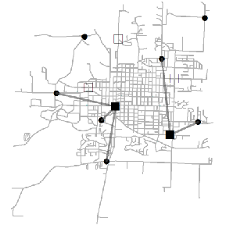
图 17.12
两个实心方形代表现有消防站，3个空心方形代表备选，7个圆形代表养老院。基于最小阻抗模型和路网上4分钟阻抗，地图显示了现有2个消防站和养老院的匹配结果。

Slide 35
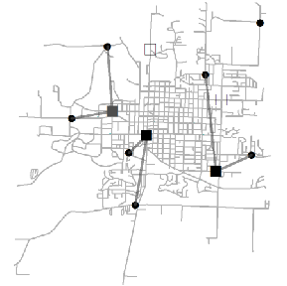
图 17.13
基于最小模型阻抗和路网上4分钟阻抗，地图显示了3个消防站（2个现有，1个备选）与7个养老院的匹配结果。

Slide 36
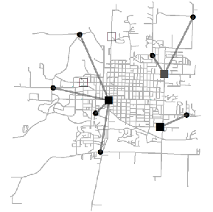
图 17.14
基于阻抗模型和路网上的5分钟阻抗，地图显示了3个消防站（2个现有，1个备选）与7个养老院的匹配结果。

Slide 37
TIGER/Line files
http://www.census.gov/geo/www/tiger/

